Slide 1
26. Аналитическое задание пространственных фигур
Notes:
В режиме слайдов ответы и решения появляются после кликанья мышкой

Slide 2
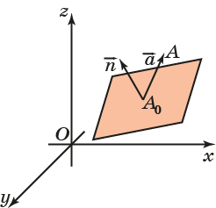
Теорема. Полупространства, на которые плоскость разбивает пространство, задаются неравенствами
ax + by + cz + d $≥$ 0, ax + by + cz + d $≤$ 0,
где a, b, c, d - действительные числа, из которых a, b, c одновременно не равны нулю и составляют координаты вектора нормали к плоскости, ограничивающей это полупространство.
Доказательство. Рассмотрим плоскость, проходящую через точку A₀(x₀, y₀, z₀) и имеющую вектор нормали $\vec{n}$(a, b, c).Точка A(x, y, z) принадлежит полупространству, ограниченному этой плоскостью и содержащему вектор нормали, тогда и только тогда, когда вектор $\vec{A_{0}A}(x−x_{0}, y − y_{0}, z− z_{0}$) образует острый или прямой угол с вектором $\vec{n}$, т. е. когда скаляр­ное произведение $\vec{n}∙\vec{A_{0}A}$ больше или равно нулю.
Расписывая скалярное произведение через координаты данных векторов, получим неравенство a(x–x₀) + b(y–y₀) + c(z–z₀) $≥$ 0. Обозначая –ax₀ – by₀ – cz₀ = d и преобразуя это уравнение, получим требуемое неравенство
ax + by + cz + d $≥$ 0.
Полупространство, лежащее от данной плоскости по другую сторону, задаётся неравенством ax + by + cz + d $≤$ 0.
Notes:
В режиме слайдов ответы и решения появляются после кликанья мышкой

Slide 3
Теорема. Выпуклый многогранник задаётся системой неравенств
$$\left\{\begin{aligned}a_{1}x+b_{1}y+c_{1}z+d_{1}≥0, \\ ………………………. , \\ a_{n}x+b_{n}y+c_{n}z+d_{n}≥0.\end{aligned}\right.$$
Доказательство. Воспользуемся тем, что выпуклый многогранник является пересечением полупространств, ограниченных плоскостями, содержащими грани многогранника. Если эти плоскости задаются уравнениями
a₁x + b₁y + c₁z + d₁ = 0,
........................,
a_{n}x + b_{n}y + c_{n}z + d_{n} = 0,
то сам многогранник будет задаваться системой неравенств
$$\left\{\begin{aligned}a_{1}x+b_{1}y+c_{1}z+d_{1}≥0, \\ ………………………. , \\ a_{n}x+b_{n}y+c_{n}z+d_{n}≥0.\end{aligned}\right.$$
Notes:
В режиме слайдов ответы и решения появляются после кликанья мышкой

Slide 4
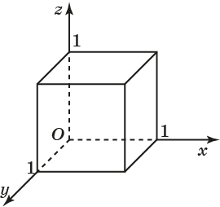
Пример 1. Неравенства
x $≥$ 0, y $≥$ 0, z $≥$ 0, x $≤$1, y $≤$ 1, z $≤$ 1,
которые можно переписать в виде системы
$$\left\{\begin{aligned}0≤x≤1, \\ 0≤y≤1, \\ 0≤z≤1,\end{aligned}\right.$$
определяют единичный куб в пространстве.
Notes:
В режиме слайдов ответы и решения появляются после кликанья мышкой

Slide 5
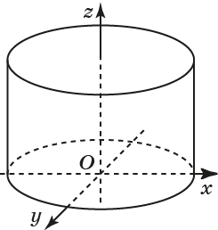
Пример 2. С помощью уравнений и неравенств можно задавать и другие пространственные фигуры.
Например, цилиндр с радиусом осно­вания R и высотой h можно задать неравенствами
$$\left\{\begin{aligned}x^{2}+y^{2}≤R^{2}, \\ 0≤z≤h.\end{aligned}\right.$$
Notes:
В режиме слайдов ответы и решения появляются после кликанья мышкой

Slide 6
Упражнение 1
Два полупространства задаются неравенствами
a₁x + b₁y + c₁z + d₁ $≥$ 0, a₂x + b₂y + c₂z + d₂ $≥$ 0. Как будет задаваться пересечение этих полупространств?
Ответ: Системой этих неравенств.
Notes:
В режиме слайдов ответы и решения появляются после кликанья мышкой

Slide 7
Упражнение 2
Определите, какому полупространству 5x + 3y - z - 2 $≥$ 0 или 5x + 3y - z - 2 $≤$ 0 принадлежит точка: а) А(1, 0, 0); б) B(0, 1, 0); в) C(0, 0, 1).
Ответ: а) Первому;
б) первому;
в) второму.
Notes:
В режиме слайдов ответы и решения появляются после кликанья мышкой

Slide 8
Упражнение 3
Какую фигуру в пространстве задает следующая система неравенств $\left\{\begin{aligned}&0≤x≤3, \\ &0≤y≤5, \\ &0≤z≤4?\end{aligned}\right.$
Ответ: Прямоугольный параллелепипед.
Notes:
В режиме слайдов ответы и решения появляются после кликанья мышкой

Slide 9
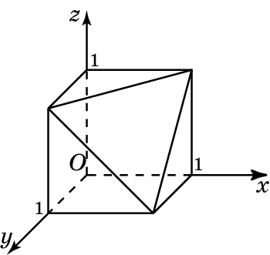
Упражнение 4
Изобразите многогранник, задаваемой системой неравенств $\left\{\begin{aligned}&0≤x≤1, \\ &0≤y≤1, \\ &0≤z≤1, \\ &x+y+z≤2?\end{aligned}\right.$
Ответ: Многогранник, получающийся из куба отсечением пирамиды.
Notes:
В режиме слайдов ответы и решения появляются после кликанья мышкой

Slide 10
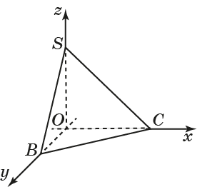
Упражнение 5
Найдите неравенства, задающие треугольную пирамиду SOBC, вершины которой имеют координаты: O(0, 0, 0), B(0, 2, 0), C(2, 0, 0), S(0, 0, 2).
Ответ: $\left\{\begin{aligned}x≥0, \\ y≥0, \\ z≥0, \\ x+y+z≤2.\end{aligned}\right.$
Notes:
В режиме слайдов ответы и решения появляются после кликанья мышкой

Slide 11
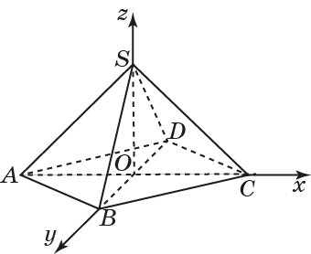
Упражнение 6
Найдите неравенства, задающие правильную четырёхугольную пирамиду SABCD, вершины которой имеют координаты: A(-2, 0, 0), B(0, 2, 0), C(2, 0, 0), D(0, -2, 0), S(0, 0, 2).
Ответ: $\left\{\begin{aligned}z≥0, \\ \left|x\right|+\left|y\right|+z≤2.\end{aligned}\right.$
Notes:
В режиме слайдов ответы и решения появляются после кликанья мышкой

Slide 12
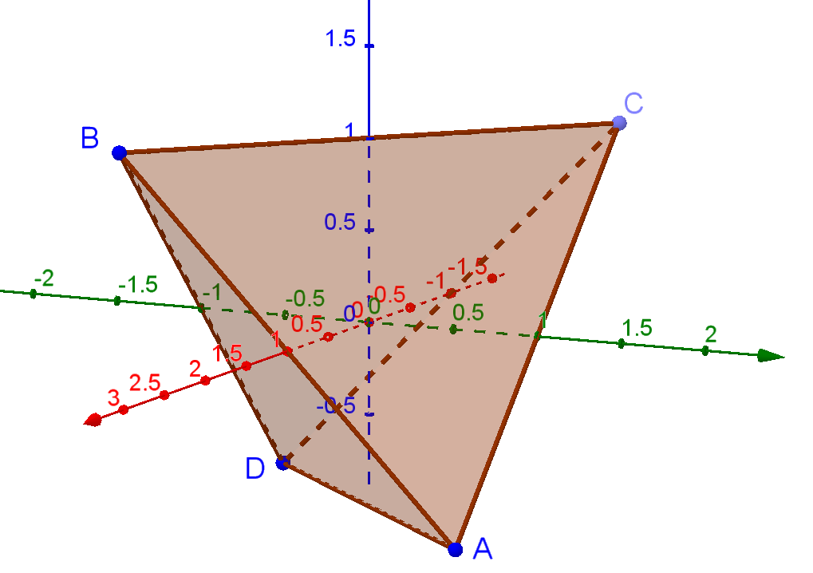
Упражнение 7
Какие неравенства, задают правильный тетраэдр, вершины которого имеют координаты: (1, 1, -1), (1, -1, 1), (-1, 1, 1), (-1, -1,-1).
Ответ: |x+y|+z≤1, |x-y|-z≤1.
Notes:
В режиме слайдов ответы и решения появляются после кликанья мышкой

Slide 13
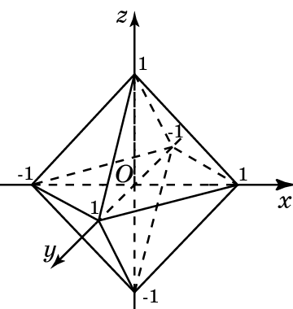
Упражнение 8
Какой многогранник задается неравенством
$|x|+|y|+|z|≤1?$
Ответ: Октаэдр.
Notes:
В режиме слайдов ответы и решения появляются после кликанья мышкой

Slide 14
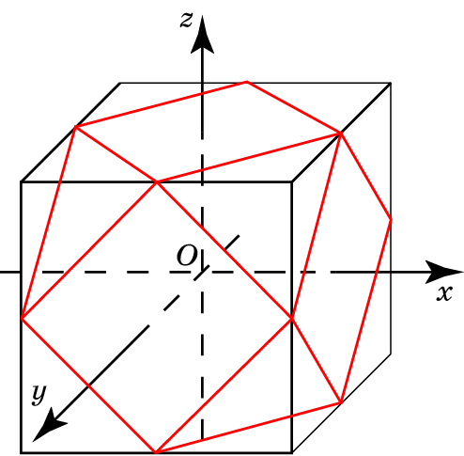
Упражнение 9
Какой из полуправильных многогранников задается системой неравенств
$$\left\{\begin{aligned}\left|x\right|≤1,\left|y\right|≤1,|z|≤ 1, \\ \left|x\right|+\left|y\right|+\left|z\right|≤2?\end{aligned}\right.$$
Ответ: Кубооктаэдр.
Notes:
В режиме слайдов ответы и решения появляются после кликанья мышкой

Slide 15
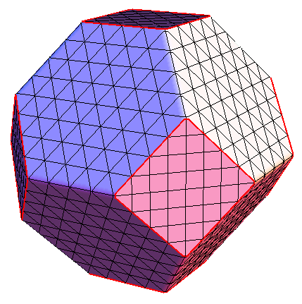
Упражнение 10
Какой из полуправильных многогранников задается системой неравенств
|x| + |y| + |z|$≤$3; |x|$≤$2, |y|$≤$2, |z|$≤2$;
Ответ: Усечённый октаэдр.
Notes:
В режиме слайдов ответы и решения появляются после кликанья мышкой

Slide 16
Упражнение 11
Какая фигура в пространстве задаётся системой неравенств
$$\left\{\begin{aligned}x^{2}+y^{2}+z^{2} ≤ 1, \\ z≥0?\end{aligned}\right.$$
Ответ: Полушар.
Notes:
В режиме слайдов ответы и решения появляются после кликанья мышкой

Slide 17
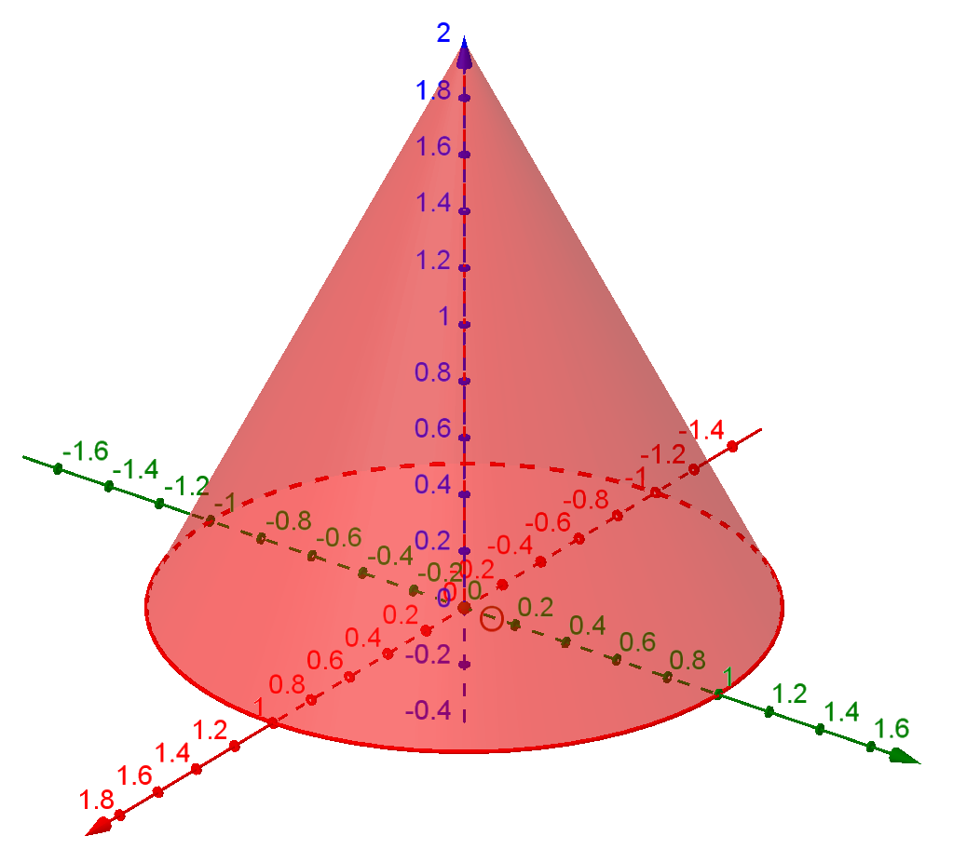
Упражнение 12
Напишите неравенства, определяющие конус с вершиной в точке S(0,0,h) и основание которого - круг радиуса R, лежащий в плоскости Oxy.
Ответ: $x^{2}+y^{2}≤(R\frac{h−z}{h})^{2}, 0≤z≤h.$
Notes:
В режиме слайдов ответы и решения появляются после кликанья мышкой

Slide 18
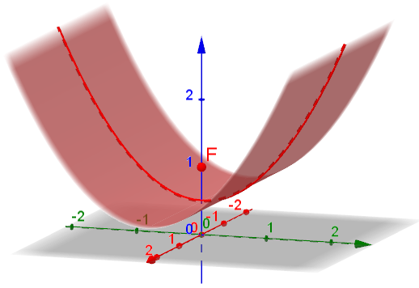
Упражнение 13
Найдите геометрическое место точек, равноудалённых от точки F(0, 0, 1) и оси Oy. Напишите его уравнение.
Ответ: $z=\frac{1}{2}y^{2}+\frac{1}{2}.$
Notes:
В режиме слайдов ответы и решения появляются после кликанья мышкой

Slide 19
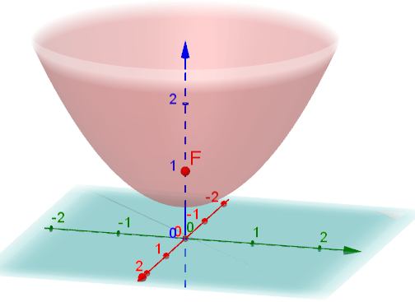
Упражнение 14
Найдите геометрическое место точек, равноудалённых от точки F(0, 0, 1) и плоскости Oxy. Напишите его уравнение.
Ответ: $z=\frac{1}{2}{(x^{2}+y}^{2})+\frac{1}{2}.$
Notes:
В режиме слайдов ответы и решения появляются после кликанья мышкой

Slide 20
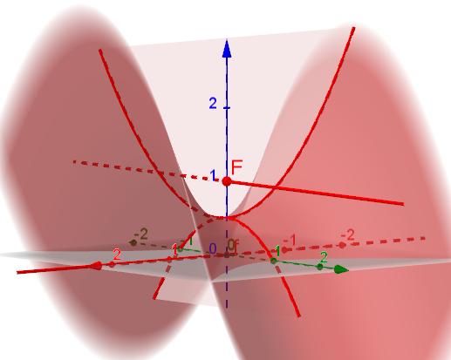
Упражнение 15
Найдите геометрическое место точек, равноудалённых от оси Ox и прямой, проходящей через точку F(0, 0, 1), и параллельную оси Oy. Напишите его уравнение.
Ответ: $z=\frac{1}{2}{(x^{2}−y}^{2})+\frac{1}{2}.$
Notes:
В режиме слайдов ответы и решения появляются после кликанья мышкой

Slide 21
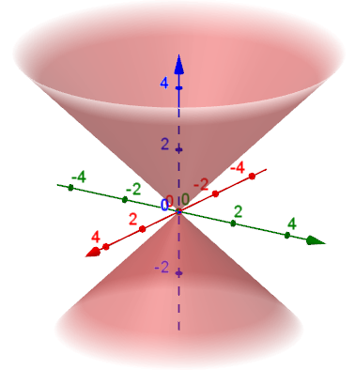
Упражнение 16
Найдите геометрическое место точек, равноудалённых от оси Oz и плоскости Oxy. Напишите его уравнение.
Ответ:${z^{2}=x^{2}+y}^{2}.$
Notes:
В режиме слайдов ответы и решения появляются после кликанья мышкой

Slide 22
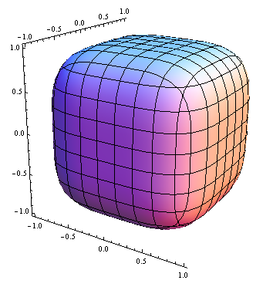
Упражнение 17
Какая фигура в пространстве задаётся уравнением
$x^{4}+y^{4}+z^{4}=1$?
Ответ: искомая фигура получена в программе «Математика».
Notes:
В режиме слайдов ответы и решения появляются после кликанья мышкой

